Slide 1
Выполнила: Касенова Саламат
Проверил: Касымбе
Семейство луковые

Slide 2
Лу́ковые (лат. Alliáceae) — семейство однодольных растений порядка Спаржецветные (Asparagale), объединяющее, по современным представлениям, 16родов, распространённых на всех континентах, кроме Австралии и Антарктиды.
К луковым относится крупный (до 300 видов) род Лук, включающий такие хорошо известные в России полезные растения, как репчатый лук, лук-порей, лук-шалот,чеснок, лук-батун, черемша, лук Моли и другие.

Slide 3
Ботаническое описание
Луковые — многолетние травы с луковицами, клубнелуковицами или иногда корневищами

Slide 4
Растения имеют луковицу или корневище.
Соцветия зонтиковидные, при основании с покрывалом.
Формула цветка: * ♂♀ Р₃₊₃ А₃₊₃ G₍₃₎
Плод — коробочка, вскрывающаяся по гнёздам.

Slide 5
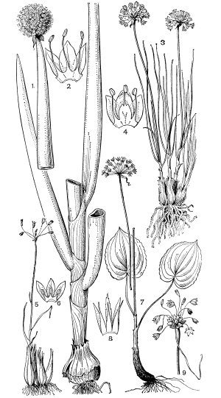
представители
Лук алтайский (Allium altaicum):
1 - общий вид;
2 - сегменты околоцветника с тычинками.
Лук многокорневой (A. polyrhiza): 3 - общий вид;
4 - сегменты околоцветника с тычинками.
Лук щетинолистный (A. setifolium):
5 - общий вид;
6 - сегменты околоцветника с тычинками.
Лук функиелистный (A. funkiifolium):
7 - общий вид;
8 - сегменты околоцветника с тычинками.
Лук огородный (A. oleraceum):
9 - соцветие с луковичками при основании цветоножек и длинным листочком покрывала.

Slide 6
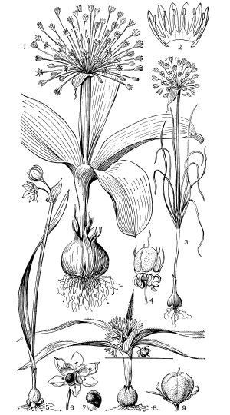
представители
Лук Шуберта (Allium schubertii):
1 - общий вид;
2 - сегменты околоцветника с тычинками.
Лук мутовчатый (A. verticillatum):
3 - общий вид;
4 - коробочка с оставшимися столбиком, тычинками, сегментами околоцветника.
Лук странный (A. paradoxum):
5 - общий вид;
6 - раскрывшаяся коробочка с оставшимися сегментами околоцветника;
7 - семя с элайосомой.
Лук приземный (A. chamaemoly):
8 - общий вид;
9 - коробочка.

Slide 7
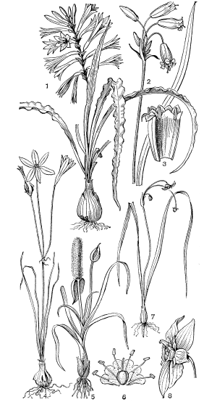
представители
Гесперокаллис волнистый (Hesperocallis undulata):
1 - общий вид.
Бродиея ярко-красная (Brodiaea coccinea):
2 - цветонос с соцветием;
3 - сегменты околоцветника с тычинками и чередующимися с ними стаминодиями. Милла двуцветковая (Milla biflora):
4 - общий вид.
Милула колосистая (Milula spicata):
5 - общий вид;
6 - цветок в развернутом виде.
Гилисия злаковая (Gilliesia graminea):
7 - общий вид;
8 - цветок с привенчиком при основании сегментов околоцветника.

Slide 8
Распространение и экология
Особенно разнообразно семейство представлено в Средиземноморье, на Кавказе, вСредней Азии, преимущественно в сухих районах.
Таксономическое положение
Современная классификация APG II рассматривает Луковые в качестве семейства из порядка Спаржецветные. В более старой системе Кронквиста эта группа растений рассматривалась как подсемейство Alloideae L., входящее в состав семейства Лилейные (Liliaceae).
Значение и применение
Химический состав луковых: сахара 9 %, белки до 3 %, минеральные вещества до 1,2 %, витамины В1, В2 и С, эфирные масла, гликозиды, фитонциды

